Slide 1
Fyzika 6. ročník Elektrické vlastnosti látek Ing. Milan Dufek
Základní škola a Mateřská škola Zákupy, příspěvková organizace
Školní 347, 471 23 Zákupy
Cíl: Upevnit učivo – elektrování těles, kladný a záporný náboj, elektrické pole
Časový nárok: 15 min
Pomůcky: PC, dataprojektor, interaktivní tabule
Metodické pokyny k využití: procvičovací část hodiny
Výukový materiál zpracovaný v rámci projektu

Slide 2
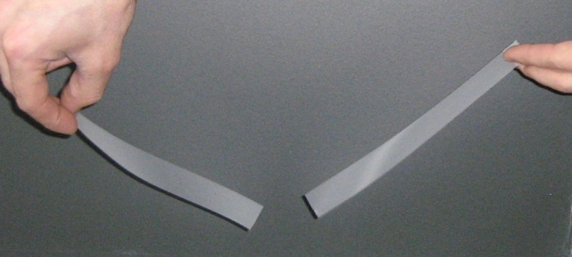
Elektrování těles
Kdy vzniká mezi tělesy elektrický náboj?
při vzájemném tření
mezi listy papíru, plast. fólie, hadr, plast. tyč
Jaké vlastnosti má zelektrované těleso?
tělesa se navzájem přitahují nebo odpuzují
Jaký náboj mají tělesa?
kladný nebo záporný
Jak mezi sebou náboje působí?
souhlasné náboje se odpuzují
nesouhlasné náboje se přitahují
Notes:
http://upload.wikimedia.org/wikipedia/commons/9/99/Static_attraction.jpg

Slide 3
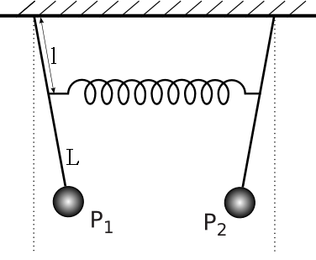
Elektrické pole, síla
Co vzniká v okolí zelektrovaných těles?
elektrické pole – oblast ve kterém působí zelektrované těleso na ostatní tělesa
Uveď příklady dvojic zelektrovaných těles
hřeben – vlasy
svetr – vlasy
nafukovací balónek – list papíru
Notes:
http://upload.wikimedia.org/wikipedia/commons/9/95/Coupled_static.svg

Slide 4
Použité zdroje informací
Literatura:
Fyzika pro 6. ročník základní školy, Kolářová R., Bohuněk J., Prometheus, Praha 2006, 2. vyd.
Fyzika 6 pro základní školy a víceletá gymnázia, kolektiv, Fraus, Plzeň 2004, 1. vyd.
Tematické prověrky z učiva fyziky základní školy 6, Bohuněk J., Hejnová E., Prometheus, Praha 2005, 1. vyd.
Fyzika 1 – Fyzikální veličiny a jejich měření, Tesař J., SPN, Praha 2007, 1. vyd.
Internet - obrázky:
http://upload.wikimedia.org/wikipedia/commons/9/99/Static_attraction.jpg
http://upload.wikimedia.org/wikipedia/commons/9/95/Coupled_static.svg
Notes:
Seznam zdrojů

